Slide 1
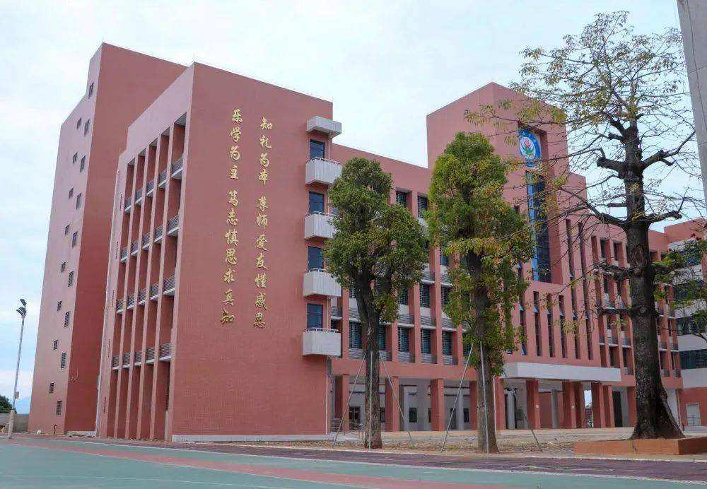
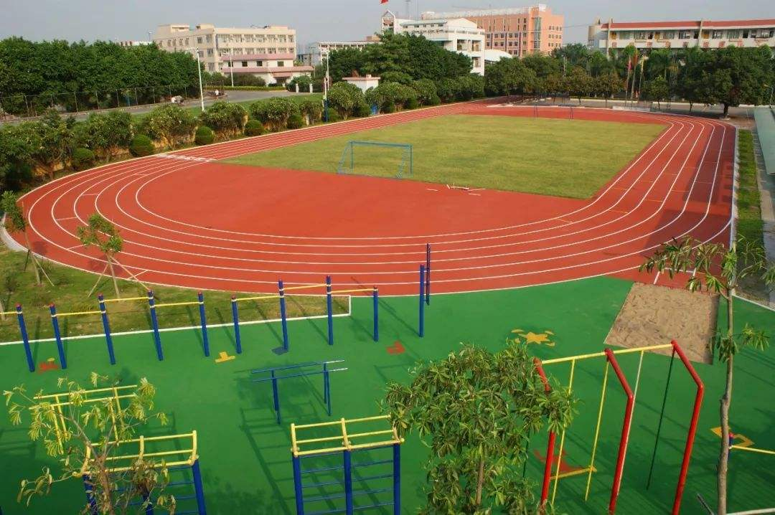
这些地方地都熟悉吗？

Slide 2
3 这是我们的校园

Slide 3
1 校园探秘
2 我喜欢的地方
目 录
3 这个地方很特别
4 板书设计
5 课后作业

Slide 4
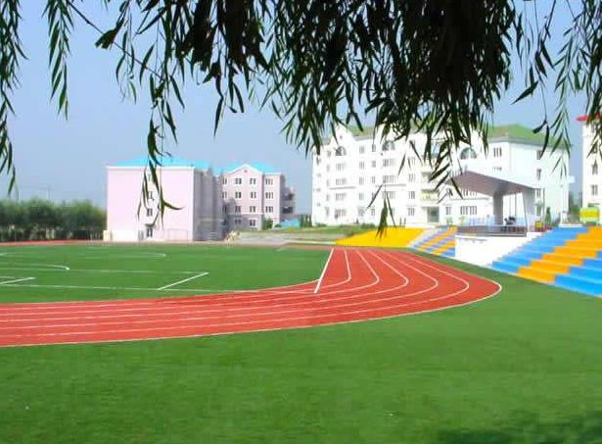
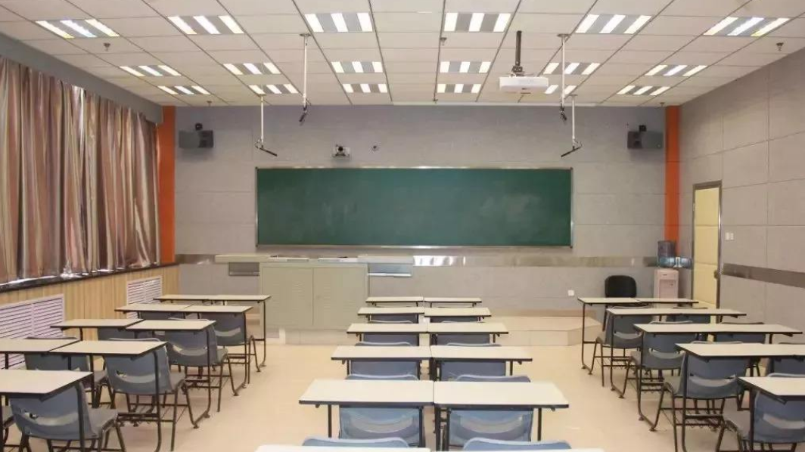
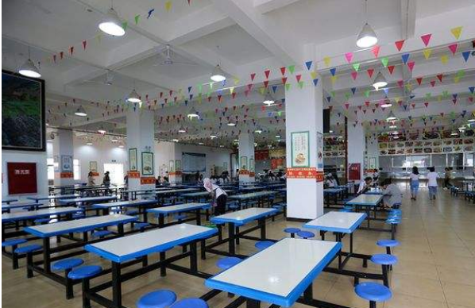
1
校园探秘
2
观看图片，说说这些都是学校的什么场所。
3
4
5
校园探秘
操场
教室
食堂餐厅

Slide 5
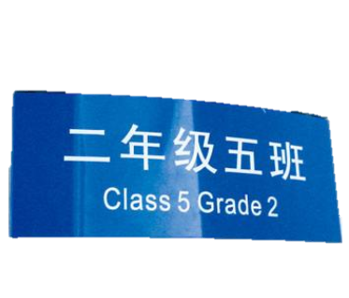
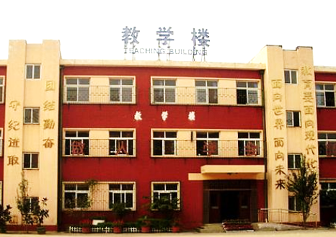
1
2
说一说你是怎么认识学校里这些场所的。
3
4
5
校园探秘
我从标示牌上知道这是二年级五班。
我看到了“教学楼”这三个字，我知道这里是教学楼。

Slide 6
1
“校园探秘”进行时
2
3
4
5
校园探秘

Slide 7
1
“校园探秘”过程中应该注意些什么呢？
2
3
4
5
要注意保持安静，遇到问题可以请教老师，不要影响上课……
校园探秘

Slide 8
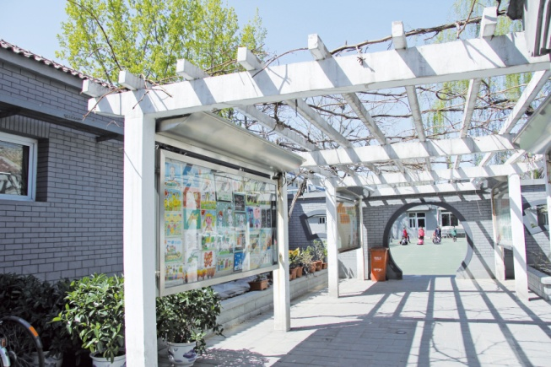
1
2
你还发现了哪些“神秘”的场所？告诉大家吧！
3
4
5
校园探秘
探秘人：
我的发现：

Slide 9
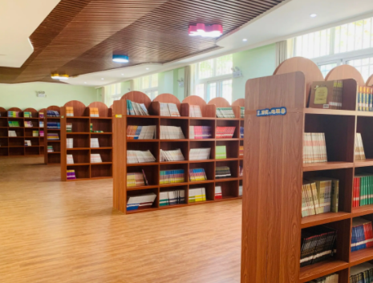
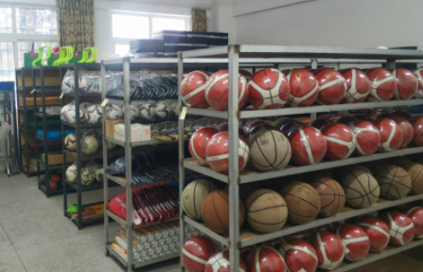
1
我喜欢的地方
2
3
学校里的场所那么多，你喜欢哪些地方？
4
5
我喜欢的地方
图书馆
体育器材室

Slide 10
1
2
同桌之间互相交流，说说你喜欢哪些地方，并说明理由。
3
4
5
我喜欢的地方
我喜欢的地方是图书馆，因为这里有好多好多我喜欢看的图书。
图书馆

Slide 11
1
2
3
4
5
我喜欢的地方是体育器材室，因为__________________。
我喜欢的地方
体育器材室

Slide 12
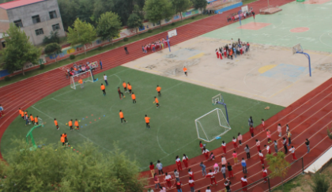
1
2
全班交流，说说在你喜欢的地方活动时需要注意些什么。
3
4
5
我喜欢的地方
图书馆
操场
保持安静
遵守规则

Slide 13
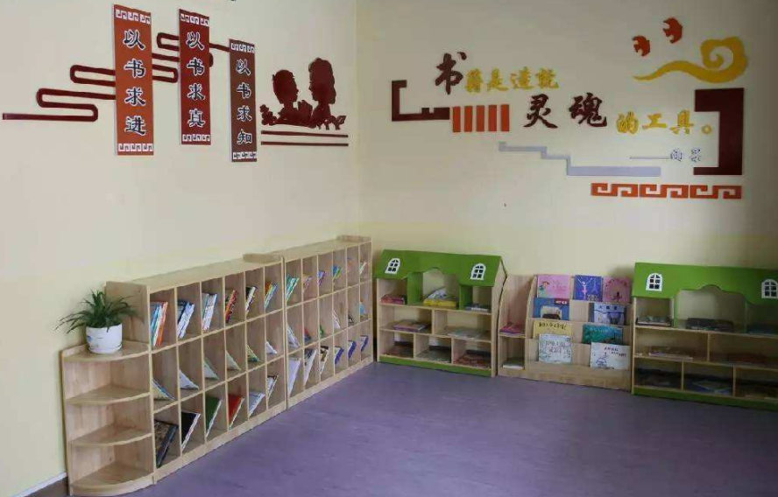
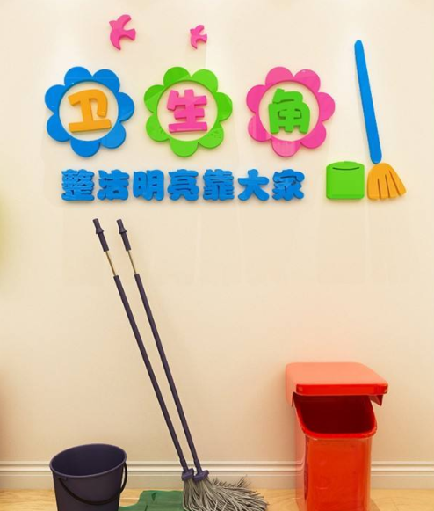
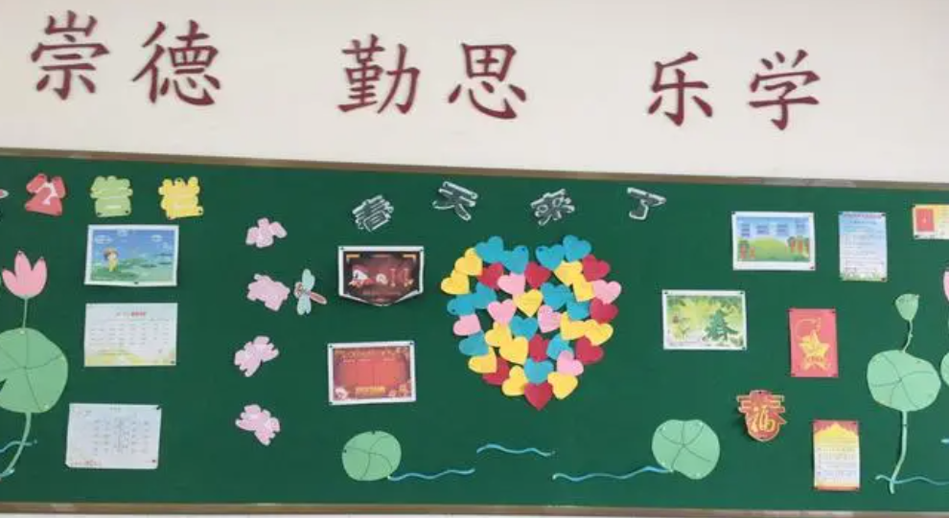
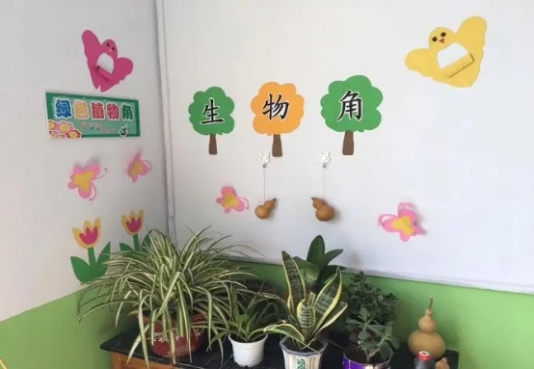
1
说说教室里的这些地方都有什么功能。
2
3
4
5
我喜欢的地方
图书角
功能知多少
卫生角
板报区
生物角

Slide 14
1
校园多美好
2
3
4
5
我喜欢的地方

Slide 15
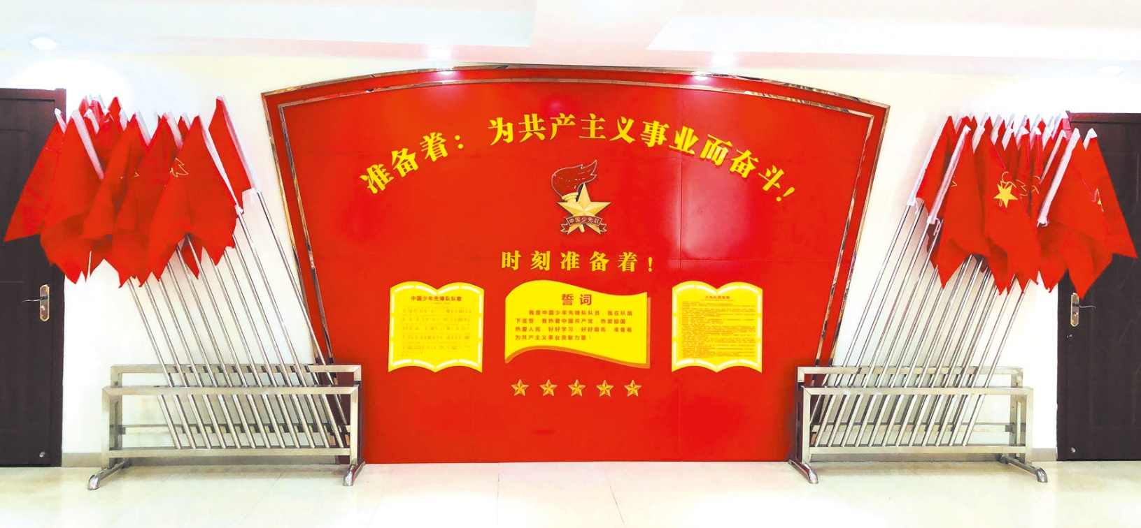
1
这个地方很特别
2
观看图片，下面这个地方很特别，谁知道这个地方？它有什么特别之处？
3
4
5
这个地方很特别

Slide 16
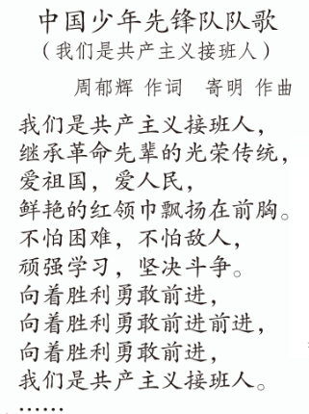
1
少年先锋队介绍
2
3
队 徽
队 歌
4
5
这个地方很特别
中国少年先锋队是中国少年儿童的群团组织，是少年儿童学习中国特色社会主义和共产主义的学校，是建设社会主义和共产主义的预备队。

Slide 17
1
2
优秀少先队员的评选标准
3
4
5
这个地方很特别

Slide 18
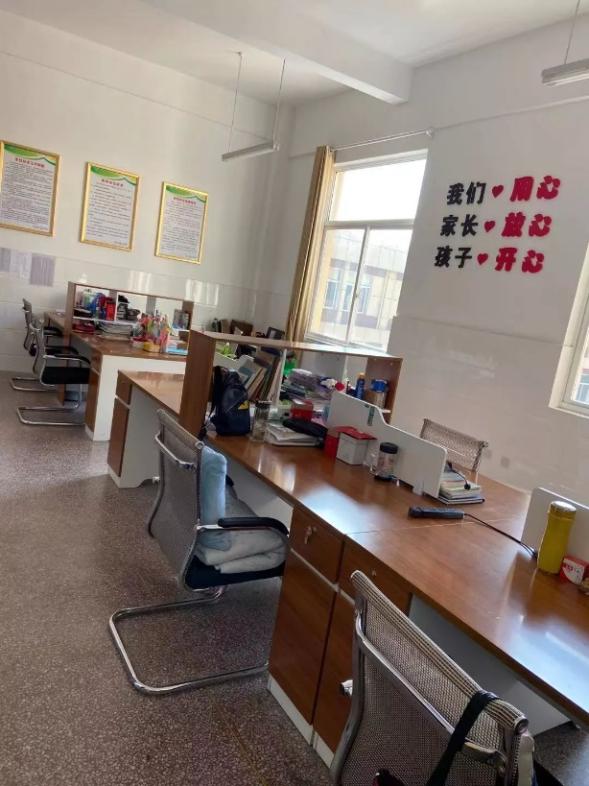
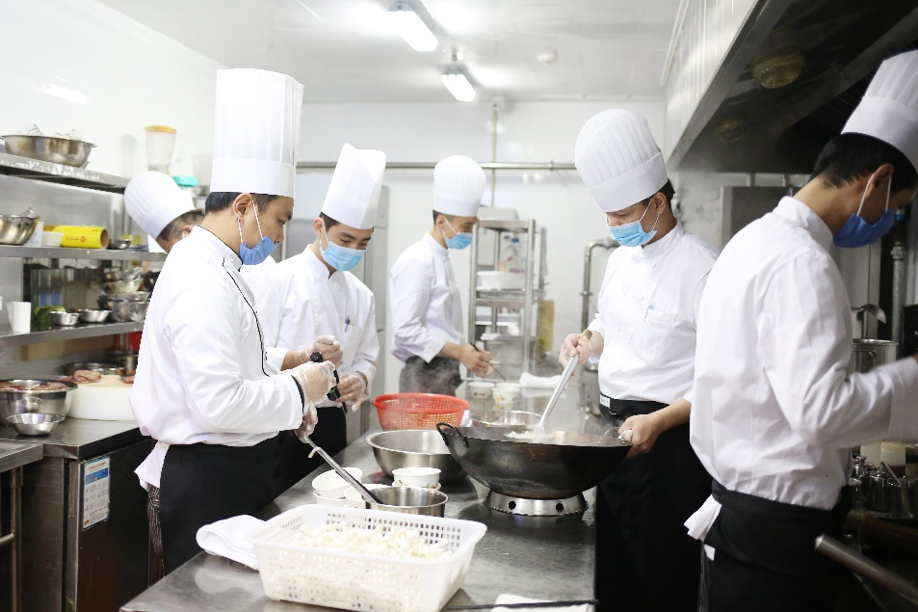
1
2
校园里还有哪些特别的地方？它们是做什么用的？
3
4
5
这个地方很特别

Slide 19
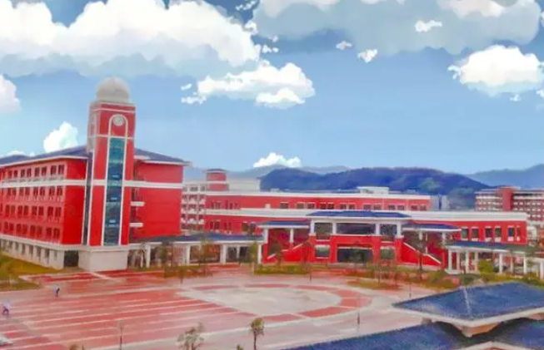
1
板书设计
2
3
4
校园探秘
5
板书设计
这是我们的校园
我喜欢的地方
这个地方很特别

Slide 20
1
课后作业
2
3
4
5
观察校园的大门，将它记下来，并在本子上画一画。
课后作业

